Slide 1
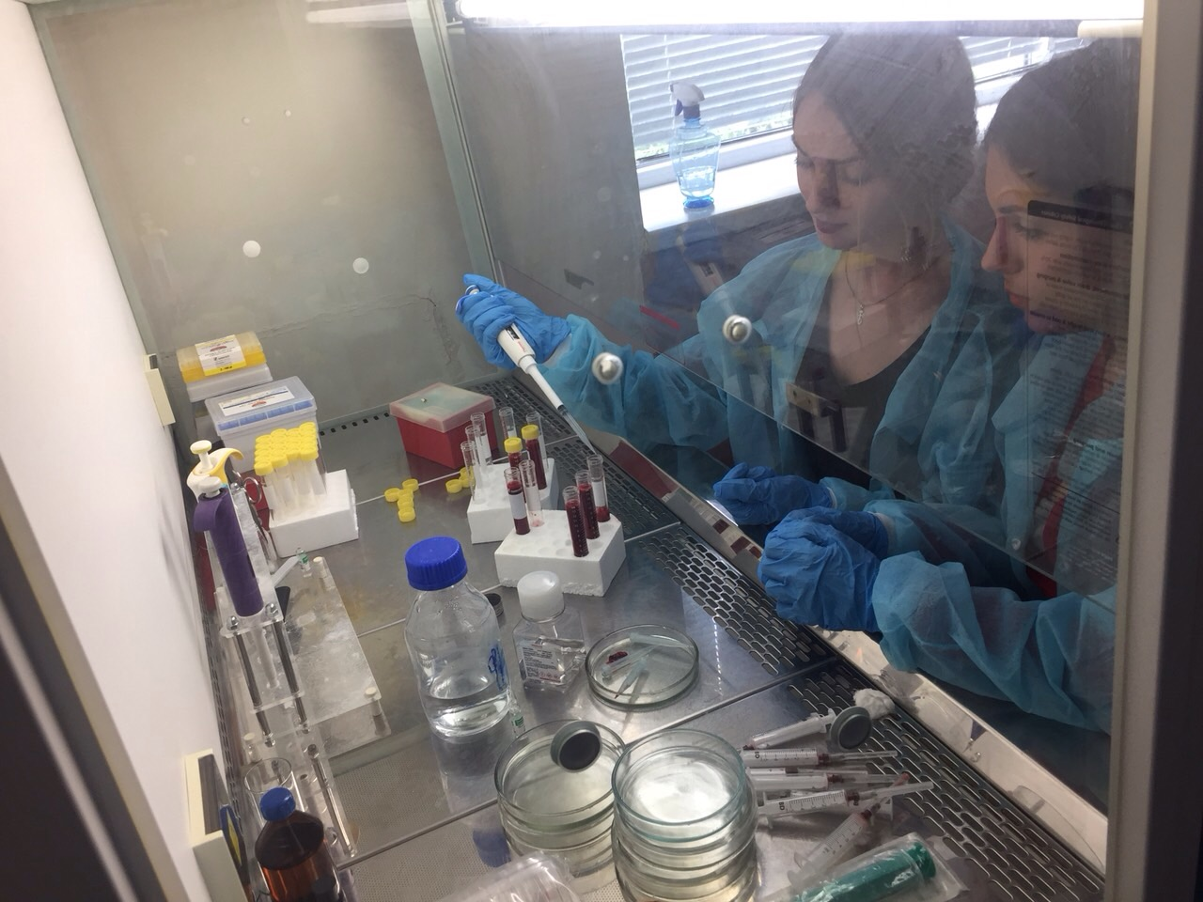
Гурток «Імунологія тварин та патофізіологія» кафедри хірургії і патофізіології ім. акад.
І.О. Поваженка
Забезпечення діяльності web-сторінки гуртка: https://nubip.edu.ua/node/41733

Slide 2
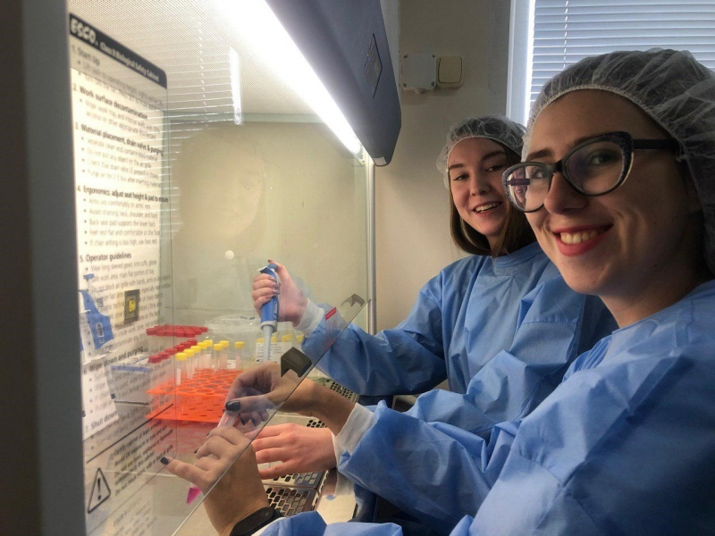
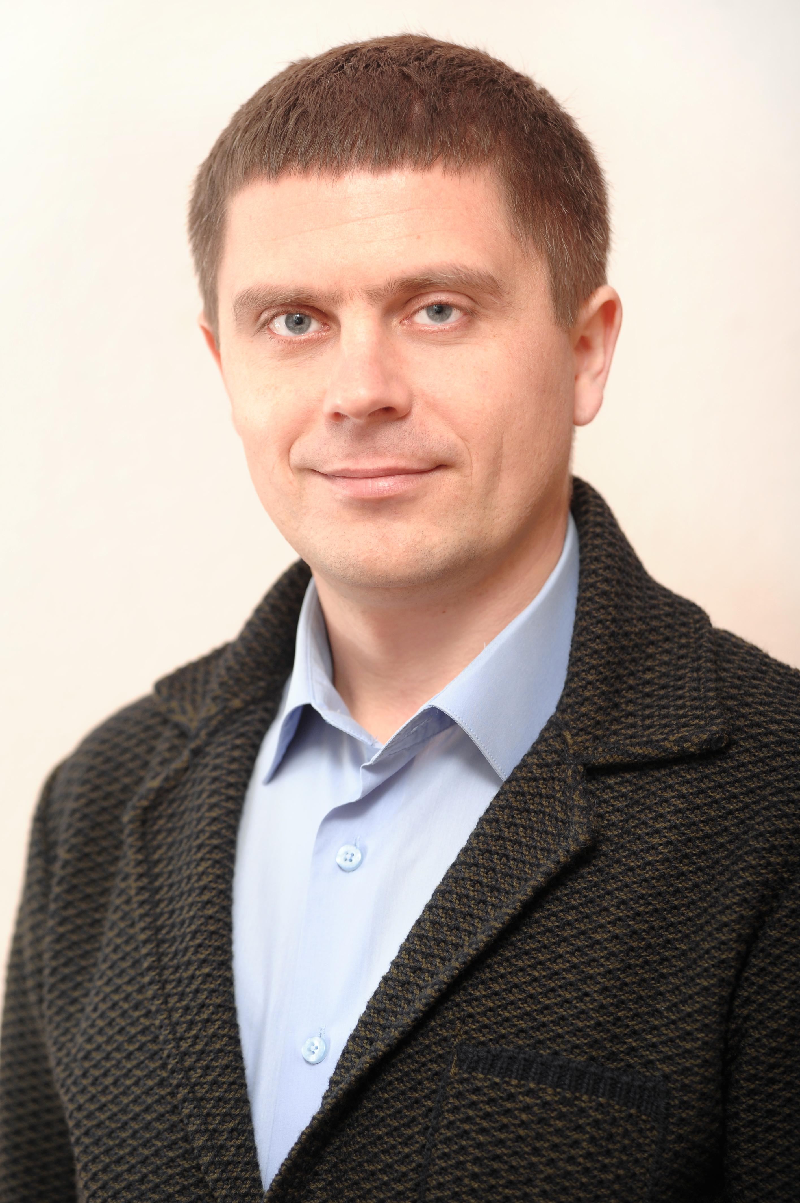
Керівник гуртка:
Склад гуртка:
Білокур Дарина Ольховська Арина
Горулько Анастасія
Поправка Валентина
Кандидат ветеринарних наук, доцент Харкевич Юрій Олександрович

Slide 3
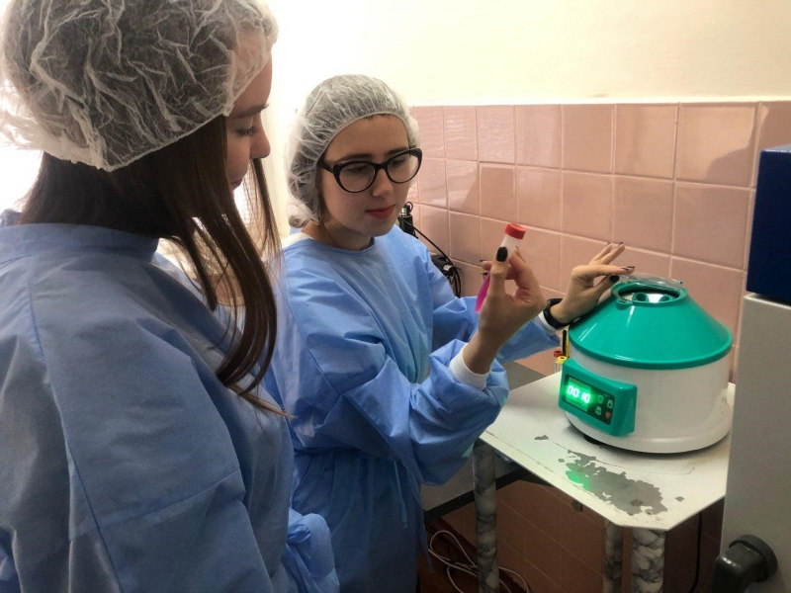
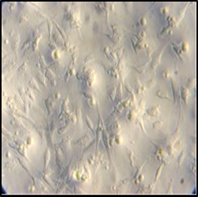
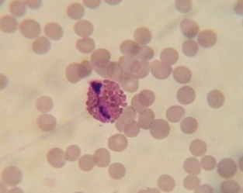
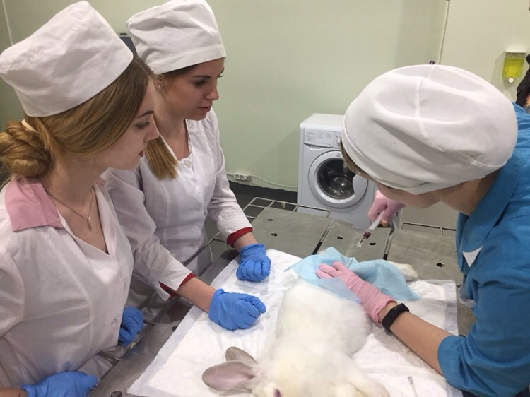
Наукова спрямованість гуртка:
імунологічна реактивність
морфологічні особливості клітин крові тварин
клітинні технології
гемотрансфузія

Slide 4
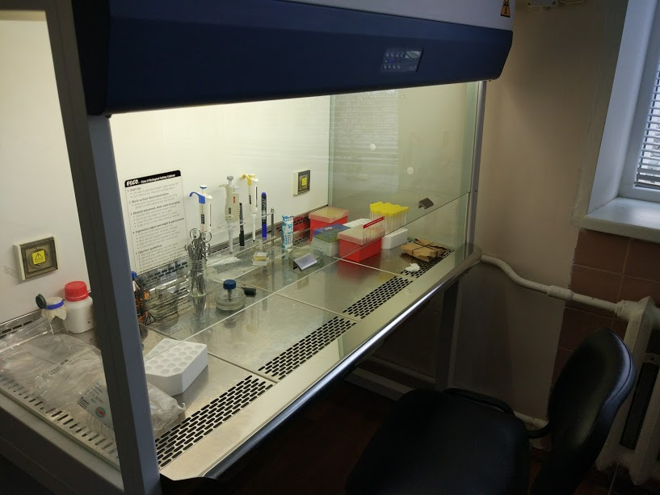
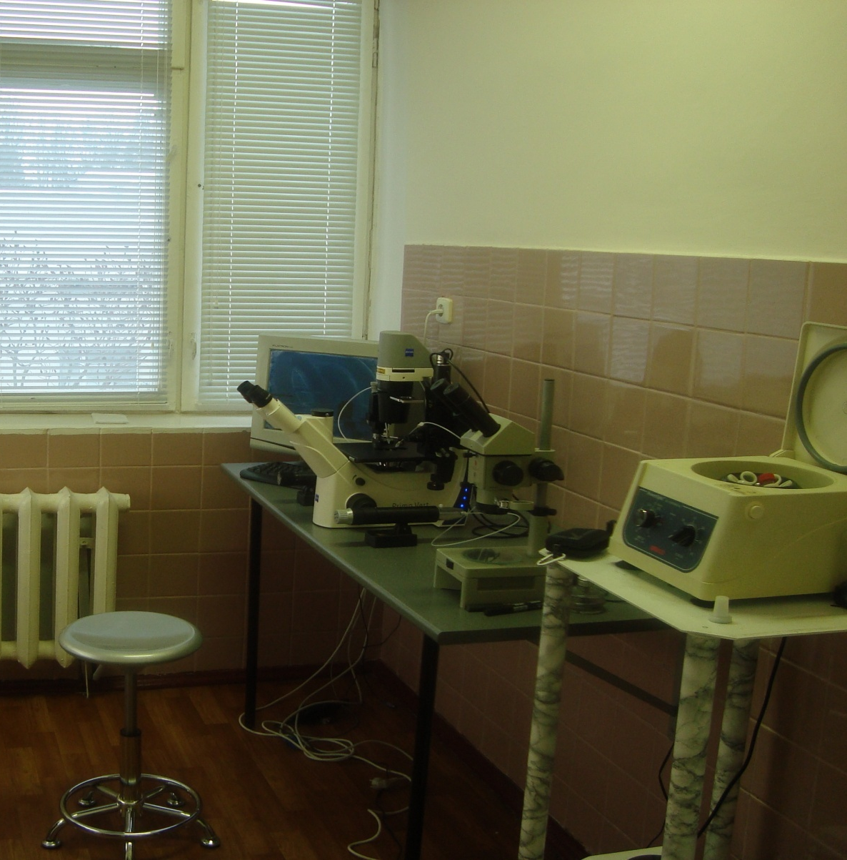
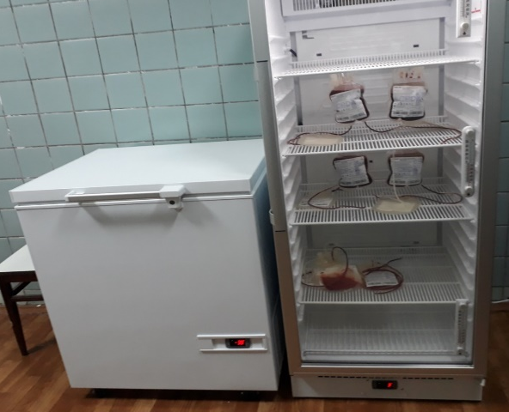
Бази проведення досліджень
Навчально-наукові лабораторії «Центр клітинних технологій у ветеринарній медицині», «Банк крові тварин»

Slide 5
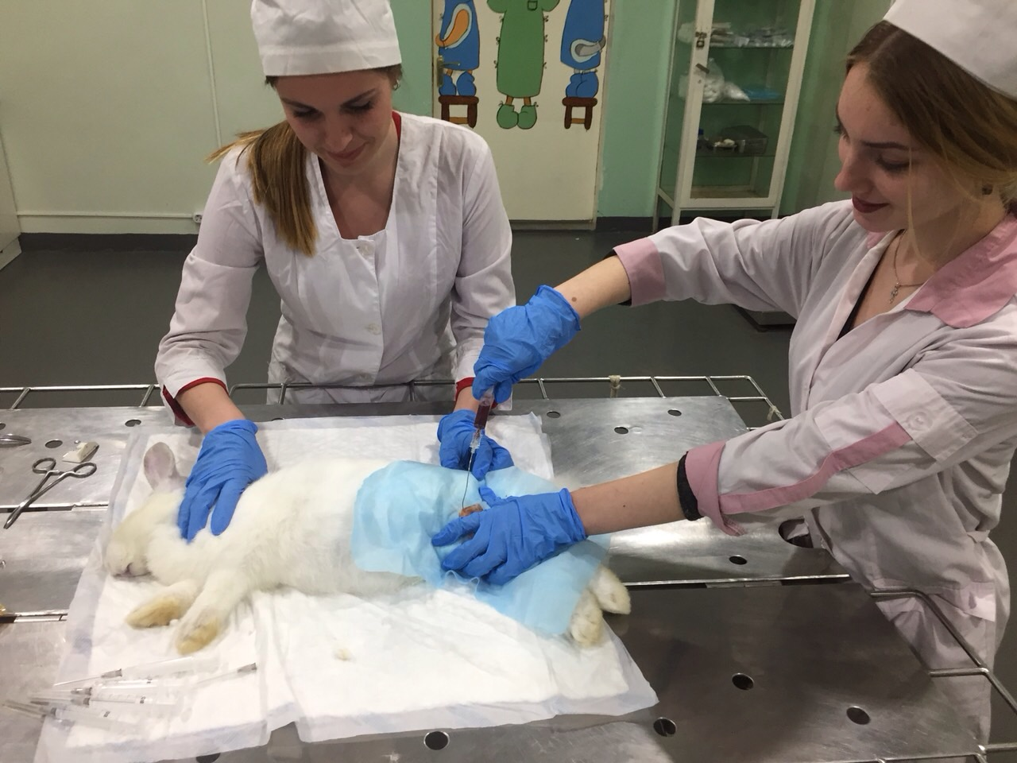
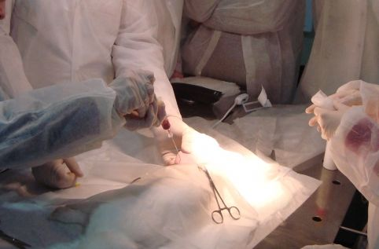
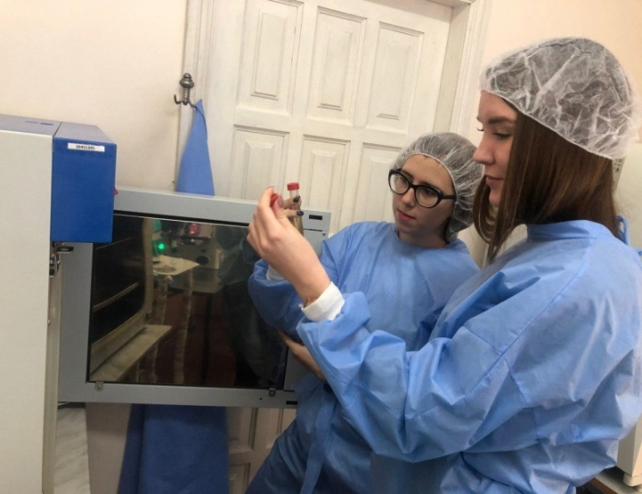
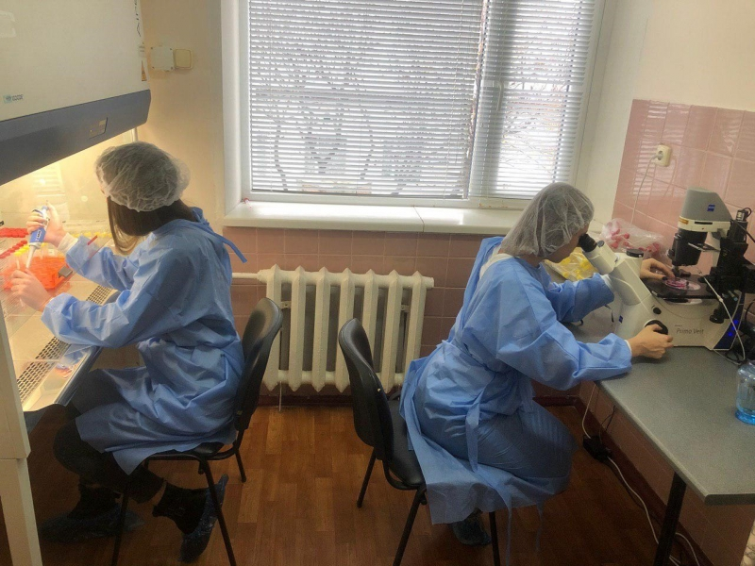
Апробація різних методів отримання мезенхімальних стовбурових клітин з кісткового мозку дрібних тварин та проведення з ними маніпуляцій у лабораторії

Slide 6
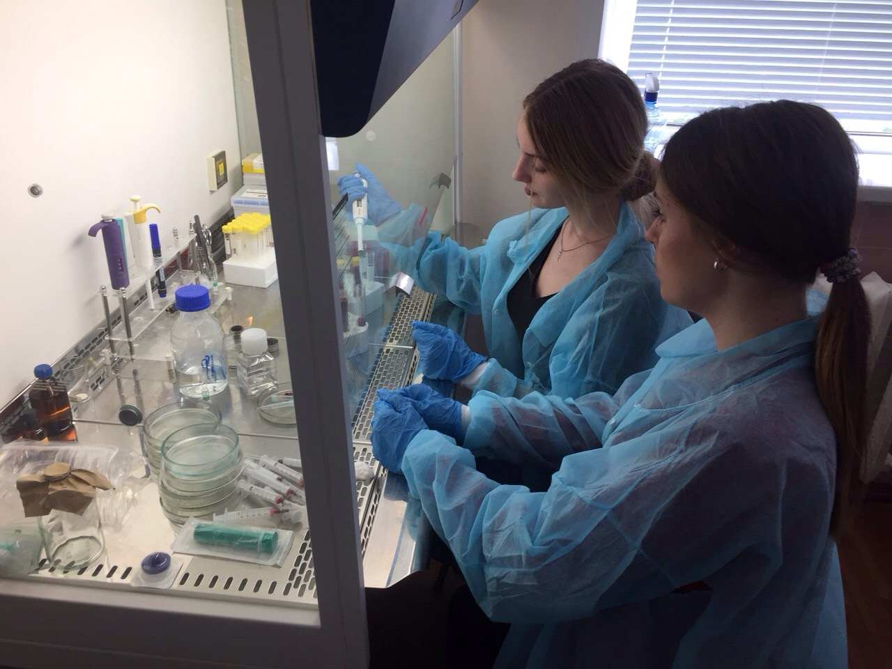
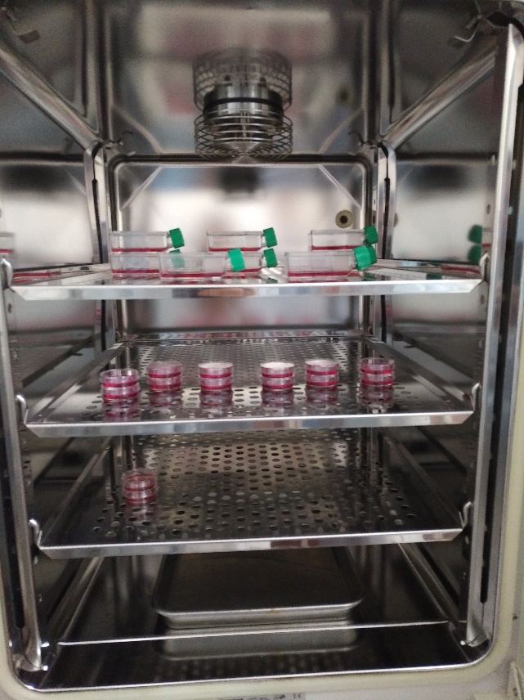
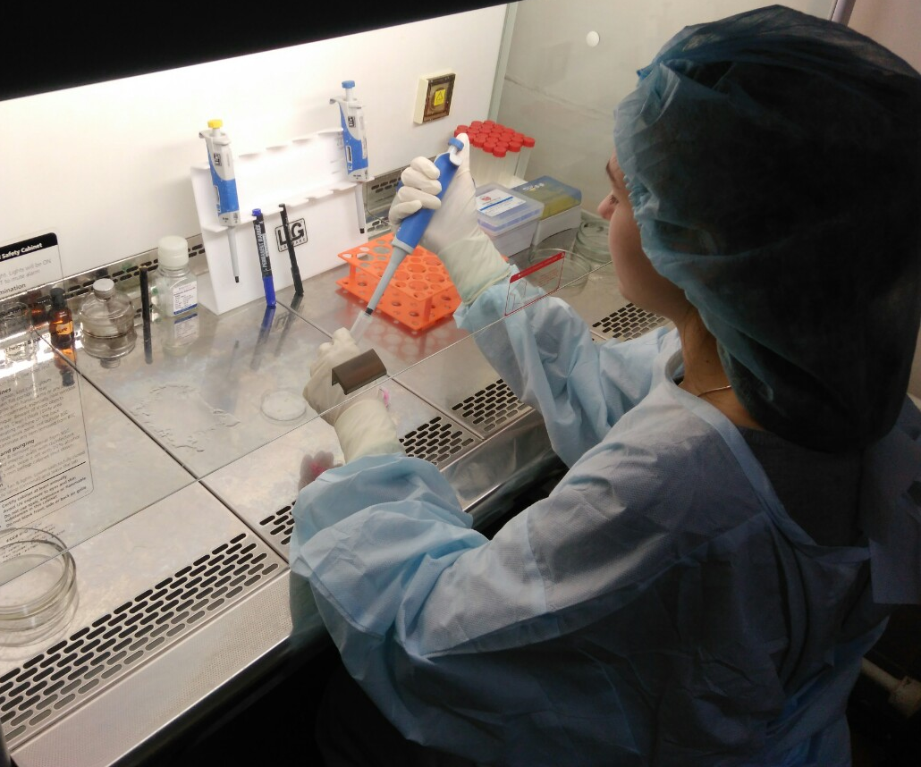
Біотехнологічні підходи щодо культивування клітинного матеріалу, отриманого з кісткового мозку тварин

Slide 7
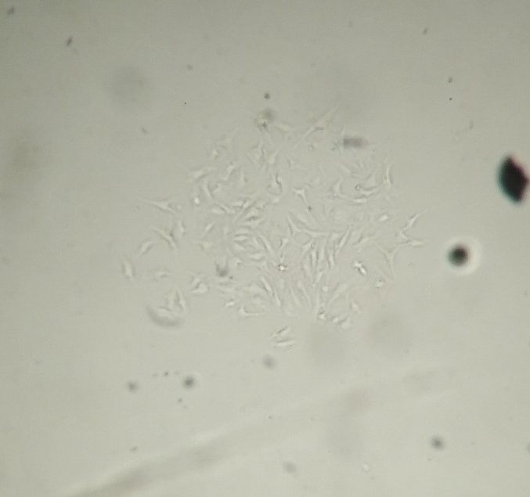
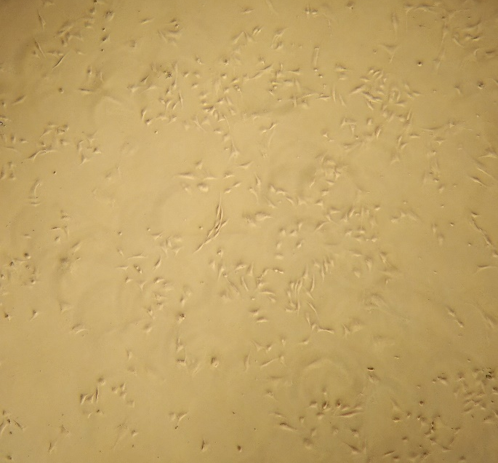
Колонії стовбурових клітин та культура стовбурових клітин, виділених із післязабійного кісткового мозку великої рогатої худоби на 7 та 16 доби після висівання

Slide 8
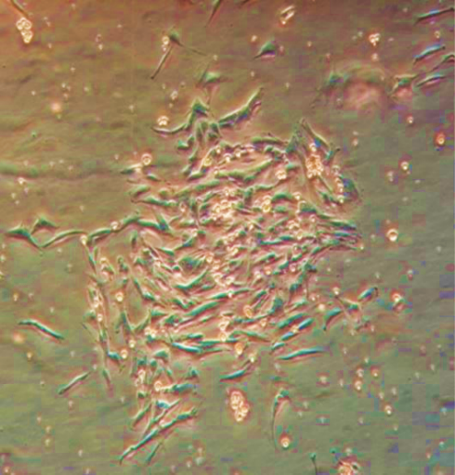
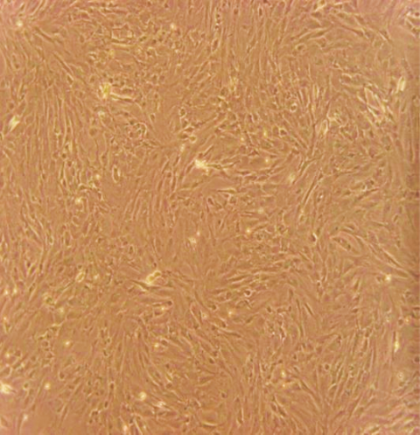
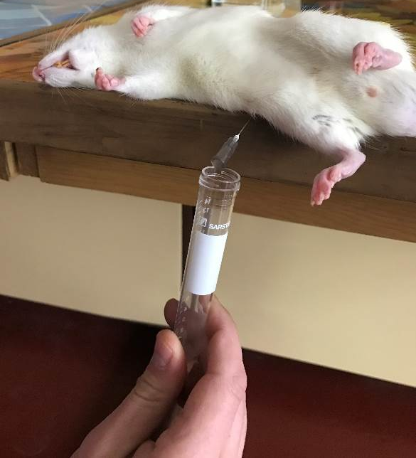
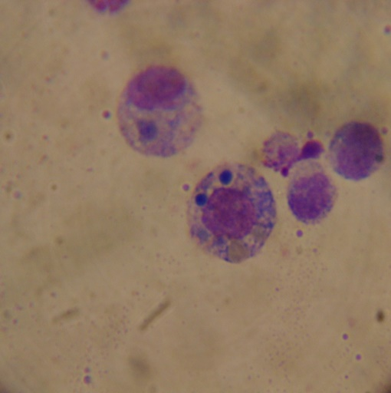
Дослідження механізму утворення колоній та формування моношару мезенхімальних стовбурових клітин
Дослідження фагоцитарної активності макрофагів in vivo

Slide 9
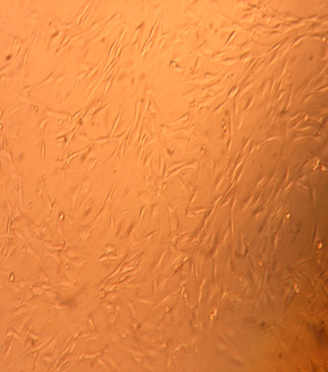
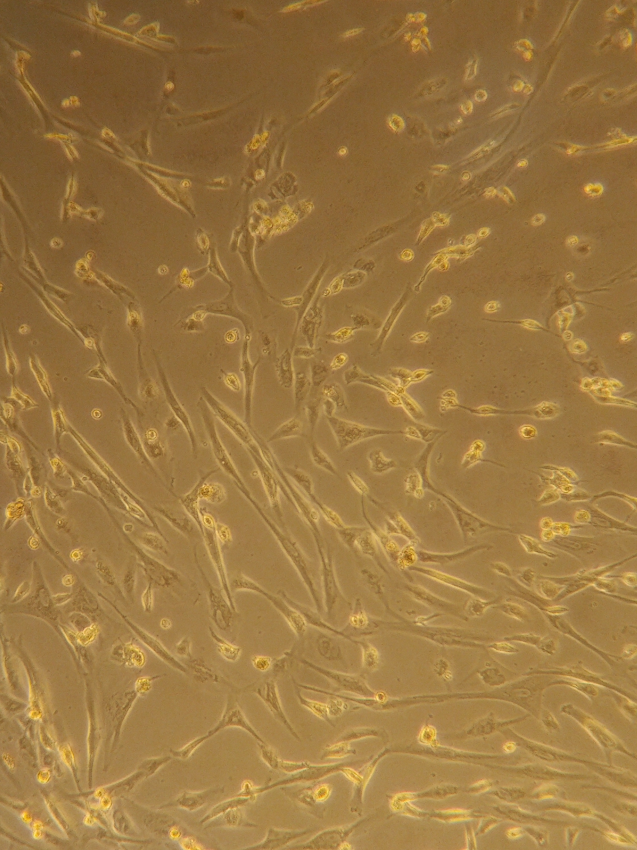
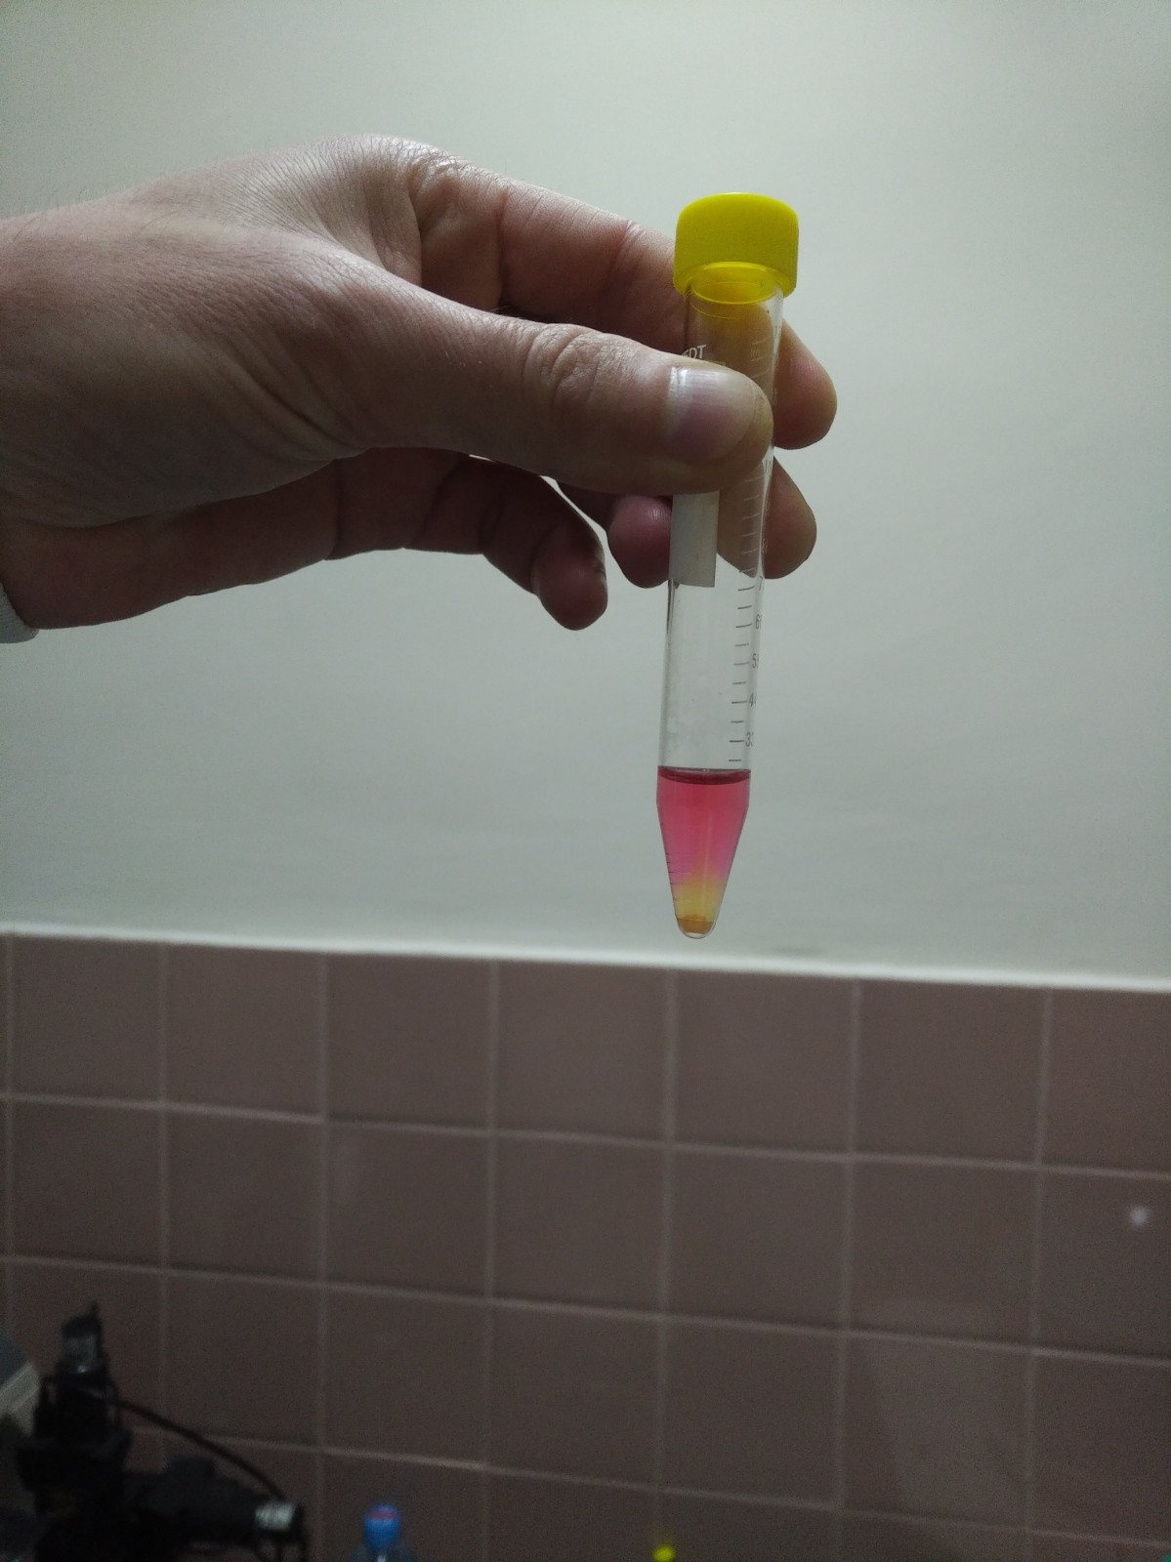
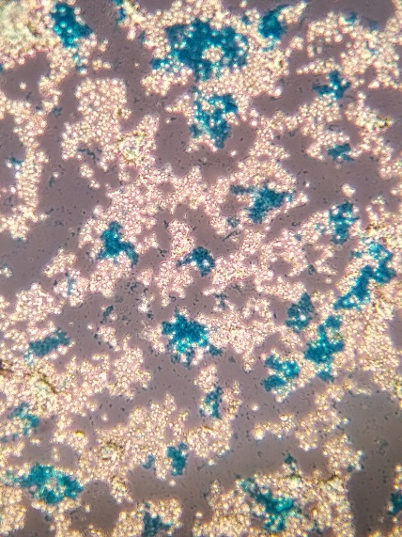
Дослідження диференційного потенціалу мезенхімальних стовбурових клітин

Slide 10
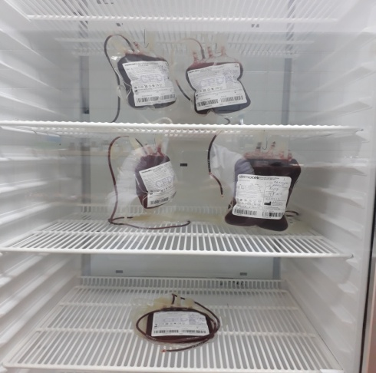
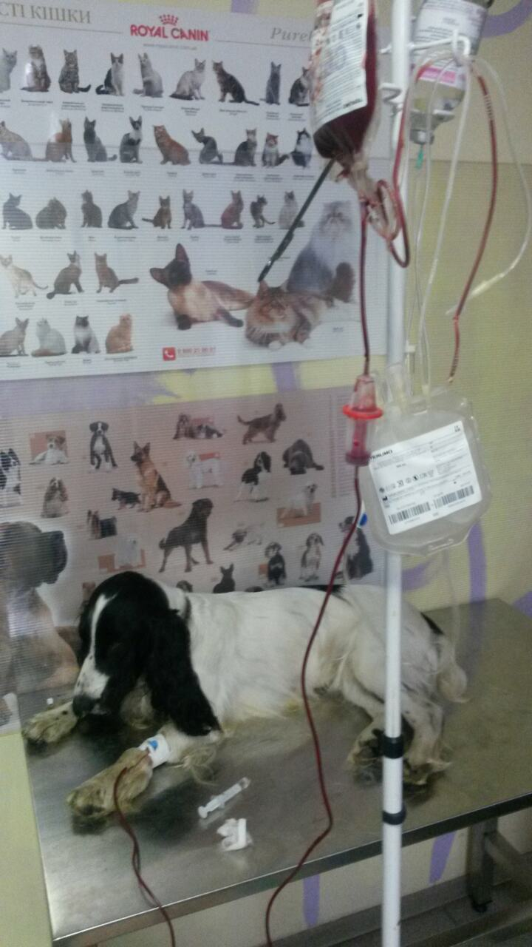
Дослідження впливу алогенної гемотрансфузії на перебіг анемій різного генезу у собак

Slide 11
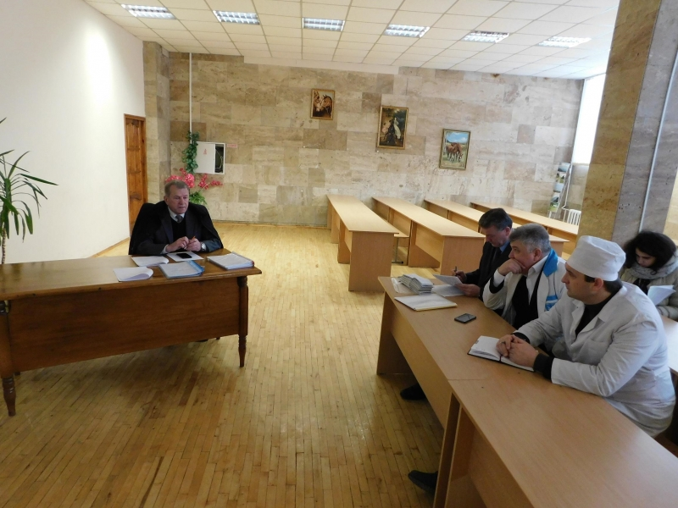
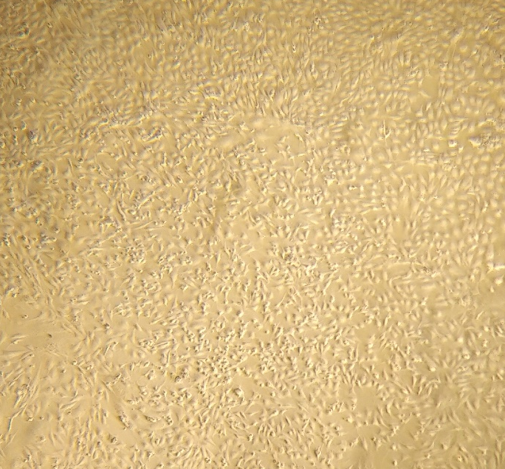
Участь гуртківців у конференціях, семінарах, конкурсах
Гуртківець Ольховська Арина на Фестивалі студентської науки – 2019 презентувала доповідь за результатами проведених досліджень на тему «ПІСЛЯЗАБІЙНИЙ КІСТКОВИЙ МОЗОК ВЕЛИКОЇ РОГАТОЇ ХУДОБИ – ПЕРСПЕКТИВНЕ ДЖЕРЕЛО СТОВБУРОВИХ КЛІТИН»).

Slide 12
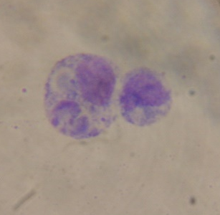
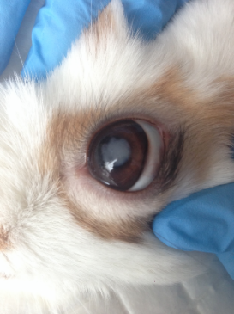
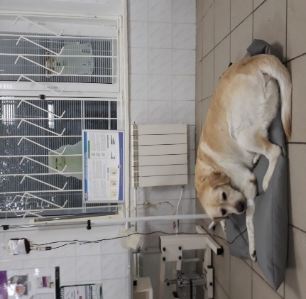
Перспективи подальших досліджень
Фагоцитарна активність перитонеальних макрофагів тварин in vivo під впливом біотичних та абіотичних чинників
Колонієформуюча здатність, проліферативна активність та життєздатність мезенхімальних стовбурових клітин тварин in vitro за впливу різних БАР
Вплив мезенхімальних стовбурових клітин тварин на регенеративні процеси у організмі
Алогенна гемотрансфузія при анеміях різного генезу у собак

